Slide 1

Lập Trình Mạng Chương 4
Nhóm:
Trần Văn Anh Sơn
Hà Thị Huệ
Dương Thị Huệ
Deng Phomachat
Đặng Văn Hải

Slide 2
Viết chương trình theo mô hình Client-Server sử dụng dụng Socket ở chế độ có nối kết (tuần tự và song song). Trong đó:
+ Server làm nhiệm vụ đọc một ký tự số trả về số đó dạng chữ. (Ví dụ: nhận số 12 trả về "Mười hai", nếu nhận ký tự khác số thì trả về "Không phải số nguyên").
+ Client sẽ nhập vào 1 ký tự hoặc số, gửi qua Server, nhận kết quả trả về từ Server và thể hiện lên màn hình
01

Slide 3
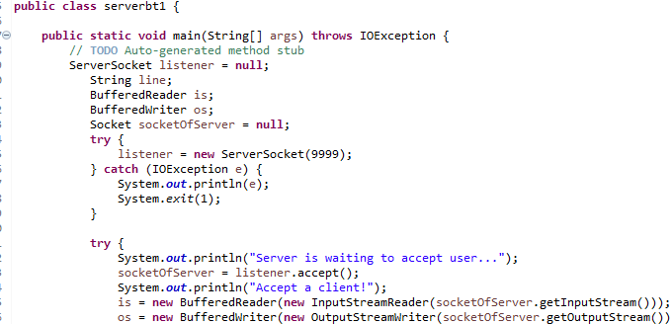
Ta tiến hành xây dựng các biến đọc và ghi dữ liệu ở sever.
Xây dựng cổng kết nối và chờ kết nối từ client

Slide 4
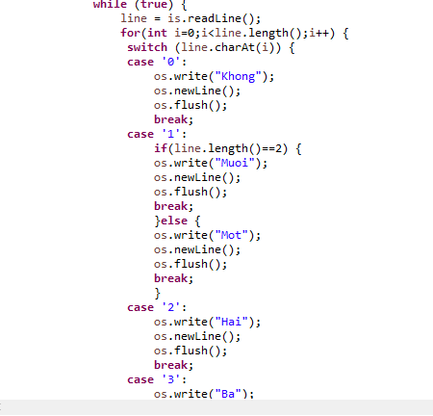
Ta xây dựng thuật toán đọc nhận dữ liệu ở client.
Sau đó đọc thành chữ r gửi về lại client

Slide 5
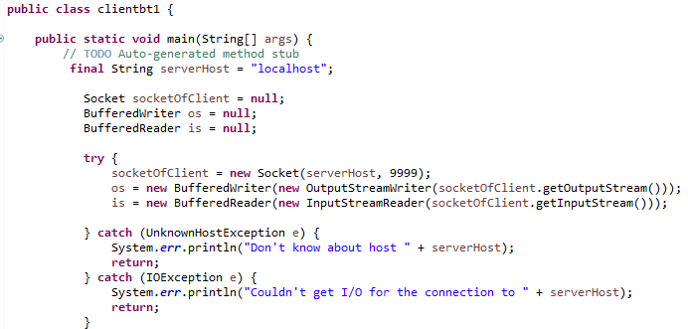
Ở phía client:
Ta xây dựng socket kết nối tới sever
Tạo các biến cho phép ghi dữ liệu và đọc dữ liệu từ sever

Slide 6
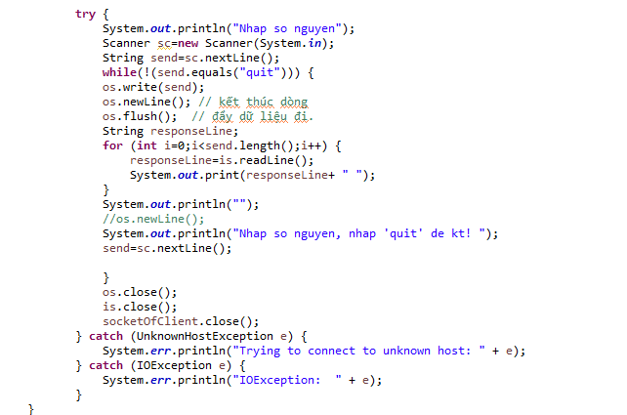
Tạo phương thức gửi dữ liệu cho sever
Người dung nhập quit để kết thúc quá trình nhập

Slide 7
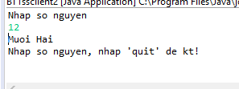
Ta chạy sever sau đó chạy file client.
Nhập dữ liệu và thu được kết quả như trên
Tương tự với kết nối song song

Slide 8
Viết chương trình theo mô hình Client-Server sử dụng Socket ở chế độ có nối kết (tuần tự và song song). Trong đó:
+ Server sẽ nhận các yêu cầu là một chuỗi có khuôn dạng như sau:
"OP Operant1 Operant2\n"
Trong đó:
- OP là một ký tự chỉ phép toán muốn thực hiện: '+','-', '*', '/'.
- Operant1, Operant2 là đối số của phép toán.
- Các thành phần trên cách nhau bởi 1 ký tự trắng ' '.
- Kết thúc yêu cầu bằng ký tự xuống dòng '\n'.
Mỗi khi server nhận được một thông điệp nó sẽ thực hiện phép toán: Operant1 OP Operant2 để cho ra kết quả, sau đó đổi kết quá thành chuỗi và gởi về Client.
+ Client cho phép người dùng nhập các phép toán muốn tính theo cách thức thông thường. Ví dụ: 100+200 hoặc 100 + 200. Client tạo ra thông điệp yêu cầu theo đúng dạng do Server qui định, mô tả về phép toán muốn Server thực thi, rồi gởi sang Server, chờ nhận kết quả trả về và in ra màn hình.
02

Slide 9
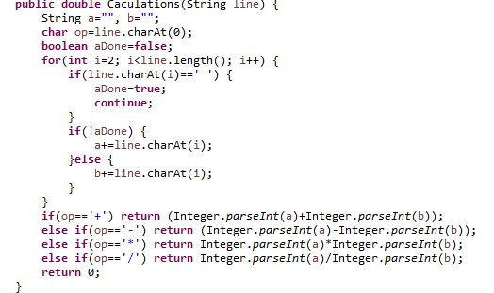
Phía Sever. Ta xây dựng function cho việc tách chuỗi từ client gửi đến thực hiện việc tính toán

Slide 10
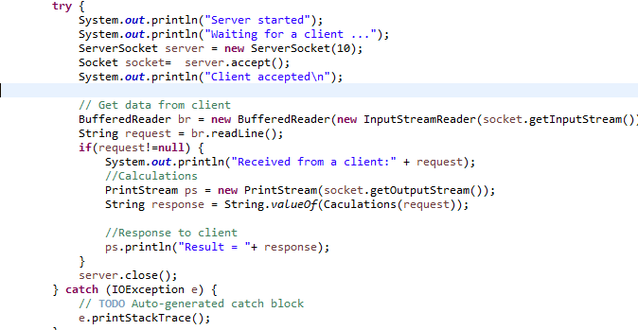
Tạo cổng kết nối đợi client.
Sử dụng dữ liệu từ client để thực hiện phép toán. Sau đó trả dữ liệu về cho client

Slide 11
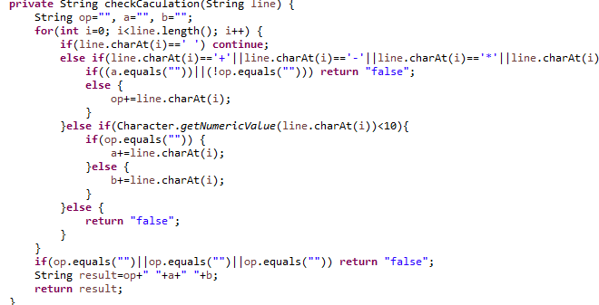
Xây dựng function biến đổi chuỗi phép tính theo khuôn dạng sever chấp nhận

Slide 12
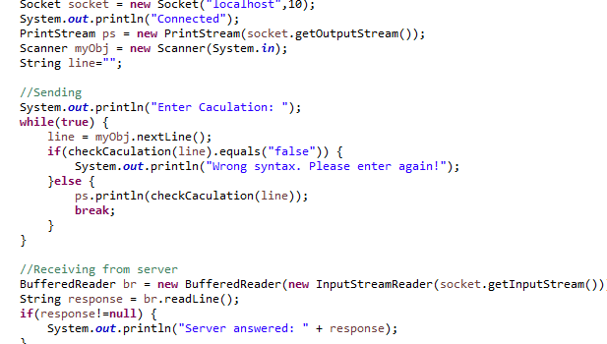
Kết nối và gửi data đến sever.
Nhận kết quả trả về và in ra màn hình

Slide 13


Chạy chương trình ta thu được kết quả sau.
Ta thực hiện tương tự ở chế độ song song

Slide 14
03
Viết chương trình Talk theo chế độ nối kết / không nối kết (tcp (TT/SS) / udp). Cho phép hai người ngồi trên hai máy tính có thể tán gẫu (chat) với nhau.

Slide 15
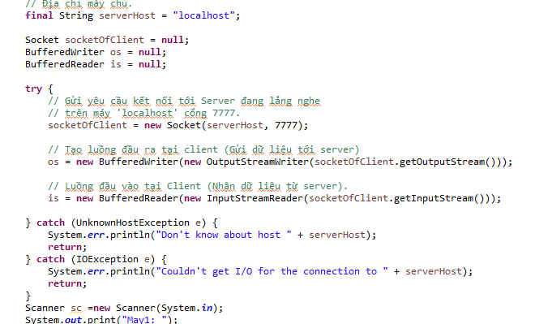
Ta thiết lập kết nối socket giữa 2 máy với nhau
Khởi tạo các biến đọc ghi dữ liệu để gửi tin nhắn

Slide 16
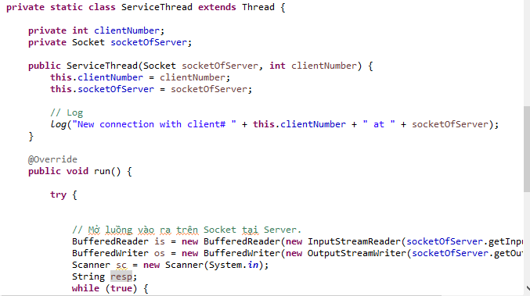
Tương tự ta mở luồng vào ra ở máy còn lại

Slide 17
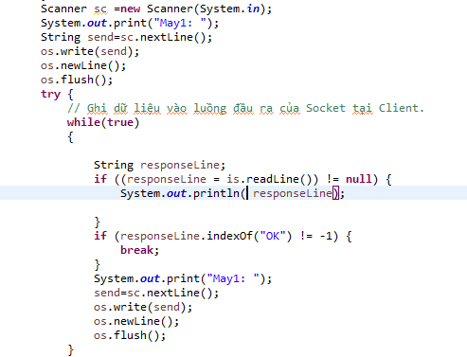
Thiết lập phương thức gửi dữ liệu đi dạng tin nhắn,
Và nhận tin nhắn trả lời ở máy còn lại

Slide 18
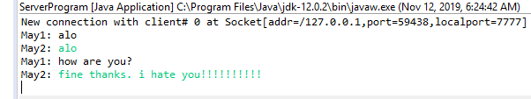
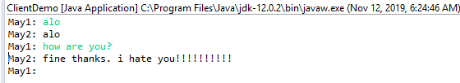
Ta có kết quả của chương trình

Slide 19
04
Viết chương trình cho phép đăng kí tài khoản, sử dụng tài khoản để đăng nhập vào sever
.

Slide 20
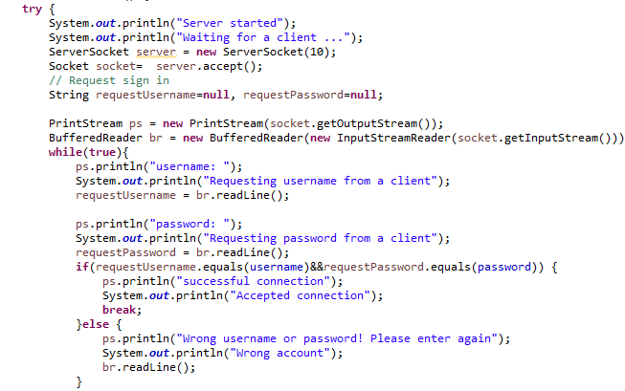
Tạo socket kết nối đến sever
Tạo phương thức kiểm tra chính xác account vừa đăng kí với sever để duy trì kết nối

Slide 21
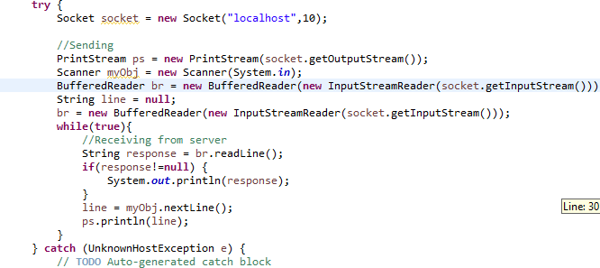
Ở phía client. Ta kết nối với sever qua socket đã tạo
Gửi username và password cho sever

Slide 22
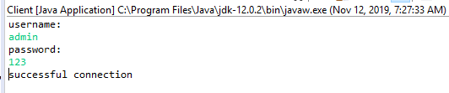
Ta có kết quả thu được

